Slide 1
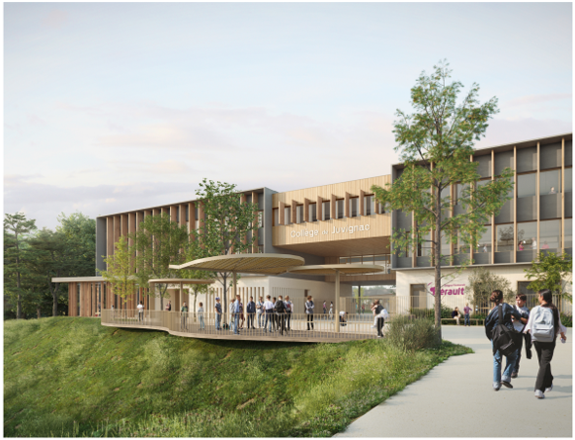
Réunion d’information
Pré-rentrée 6ème collège de Juvignac
01 septembre 2025

Slide 2

1. L’entrée en 6ème
Conseils entrée 6ème
Présentation équipe
Modalités de communication avec le collège et suivi scolarité de l’enfant
(Principe = expéditeur - destinataire - canal de communication unique)
* Carnet de correspondance / adresse vie scolaire
* Agenda élève
* Compte ENT et Pronote
* Adresse mail collège
* Site collège / journal
* Prudence et surveillance réseaux sociaux
Règles essentielles
* PI
* Carnet
* Retards
* Téléphone
* Tenues
* Entrée/sortie – décharge
* Vélo/trottinette
* Casier
* Opération sac ouvert
* Sanctions et Conseil de Discipline
* EDT provisoire
* Bourses / cantine
Activités sur pause méridienne => distribution fiches inscription le 08/09, retour avant le 17/09.

Slide 3
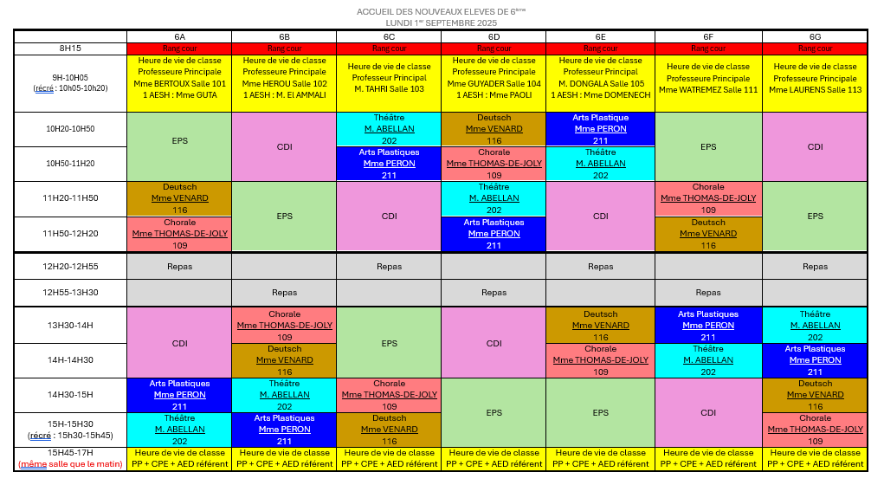
2. Déroulement journée 6ème

Slide 4
3. Prochaines dates
Réunion parents 6è (courrier distribué ce jour) | Mardi 09 septembre | 17h15 - 6ABCD 18h00 - 6EFG | dont inscription formation numérique
Réunion parents 5è et 4è | Lundi 15 septembre | 17h15 - 5ème 18h00 - 4ème | dont inscription formation numérique
Formation parents usage des outils numériques (site, ENT, Pronote) | Jeudi 18 septembre | 17h30-19h00 | Sur inscription
Retour doc inscription AS/Chorale/Club allemand/Théâtre | Mercredi 17 septembre
Emploi du temps provisoire | Jusqu'au vendredi 26 septembre inclus
Réunion parents - rôle délégués parents et présentation des instances | Mardi 23 septembre | 17h30-19h00
Début chorale, théâtre, AS et club allemand | Lundi 29 septembre
Evaluations nationales 6 et 4 français/maths | Du 08 au 26 septembre |  | Planning à venir

